Slide 1

ИНФОРМАЦИЯ О РЕЗУЛЬТАТАХ ДЕЯТЕЛЬНОСТИ
И ПЕРСПЕКТИВНЫЕ НАПРАВЛЕНИЯ
РАЗВИТИЯ НА 2019-2022 ГОДЫ

Slide 2


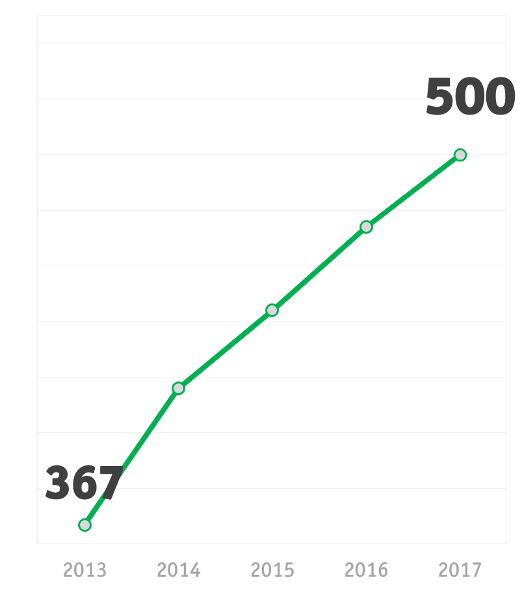





























Томская ТПП – крупнейшее
объединение предпринимателей
+36%

Slide 3














Центр международной сертификации профессиональных инженеров
НАБЛЮДАТЕЛЬНЫЙ
СОВЕТ
Катырин С.Н. - Президент ТПП РФ
Верба В.С. - Генеральный конструктор ОАО «Концерн «Вега»
Вержанский А.П. - Директор НП "Горнопромышленники России"
Островский В.С. - Вице-президент Российского Союза строителей
Шмаль Г.И. - Президент Союза нефтегазопромышленников России
Иванов В.П. – Президент Российского Союза химиков
21
страна признает международный сертификат профессионального инженера
>200
независимых
экспертов-экзаменаторов
19
направлений инженерной
деятельности

Slide 4

Центр оказания услуг
для экспортно-ориентированных компаний
Международная сеть поддержки предпринимательства и инноваций EEN (600 организаций в 56 странах мира)
50 ЦПЭ, 54 Торгпредства РФ, посольства России, информационный портал ВЭД МЭР РФ, паспорта проекта
Международная система ТПП в каждой стране,
70 деловых советов с зарубежными странами,
Международная сеть центров субконтрактинга и партнерства (проект UNIDO)
АО «РОССИЙСКИЙ ЭКСПОРТНЫЙ ЦЕНТР»
Система международной сертификации инженеров –
21 страна АТР, 29 европейских стран

Slide 5


Международная сеть EEN
КОНТАКТНЫЙ ЦЕНТР
Enterprise Europe Network
Сеть EEN – более 600 организаций в 56 странах мира
!
РИЦ-Томская область входит в ТОП-5 наиболее эффективных центров сети EEN в России

Slide 6







































Поддержка предприятий
при выходе на зарубежные рынки
60+
деловых миссий
600+
участников
5000+
b2b встреч
ТОМСК
В партнерстве с представителями ТПП РФ в КНР, Турции, Австралии, Германии, Австрии, Бельгии/Франции, Казахстане, Швейцарии, зарубежными ТПП

Slide 7
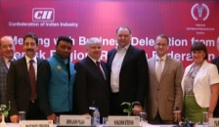
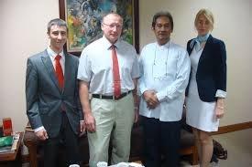
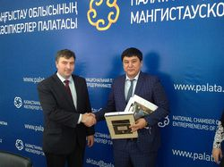
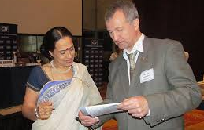
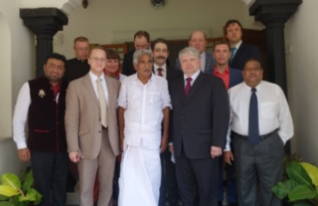
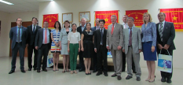
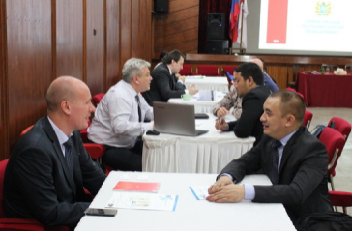
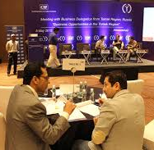
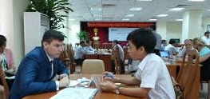
Поддержка экспортеров:
НЕКОТОРЫЕ ИСТОРИИ УСПЕХА
Индонезия, Вьетнам | Телекоммуникационное оборудование, R&D
Австрия, Австралия, Индонезия, Индия, Ю.Корея, Бразилия, Венесуэла, Мексика, Малайзия и др. | ПО для радиосвязи, оборудование
Индия, Австралия, США, Вьетнам, Австралия , КНР, Азербайджан, Грузия и др. | ПО, оборудование
Казахстан, Узбекистан | Машиностроительная продукция
Казахстан, Белоруссия, Китай | Здоровые продукты, мороженое
Казахстан, Армения | Консультации , сертификация, обучение
Белоруссия, Казахстан, Индонезия | Аналитическое оборудование
Вьетнам, Азербайджан, Норвегия | Услуги в сфере медицины
Монголия, Казахстан, Азербайджан | Кабельная продукция
Грузия, Казахстан | Электротехническая продукция
Беларусь, Азербайджан, Узбекистан | Аналитическое оборудование
Индия, Пакистан, ОАЭ, Вьетнам | Ранозаживляющие повязки, фильтры
Австралия, ЮАР | Ресурсосберегающее оборудование
Великобритания, Австралия, Турция | Интерактивное оборудование
Ю.Корея, Азербайджан, Казахстан | Мебельные комплектующие
Судан, ОАЭ, Иран | Инжиниринг и оборудование, нефтедобыча
Туркменистан, Казахстан | Системы для гидро-метеослужб
Индонезия | R&D,оборудование для нефтепереработки

Slide 8
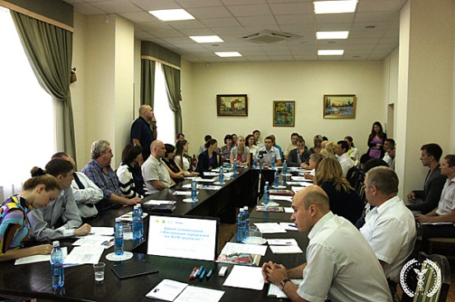
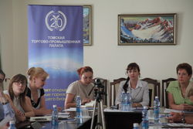
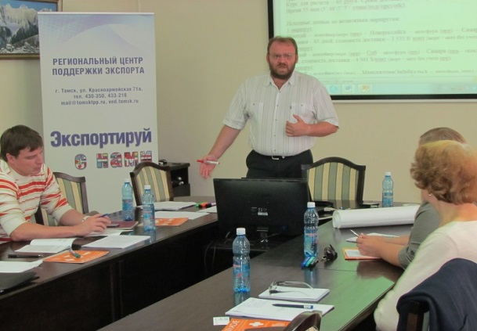
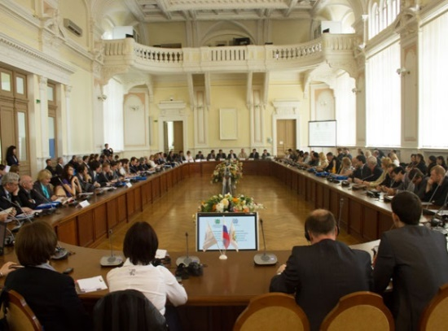
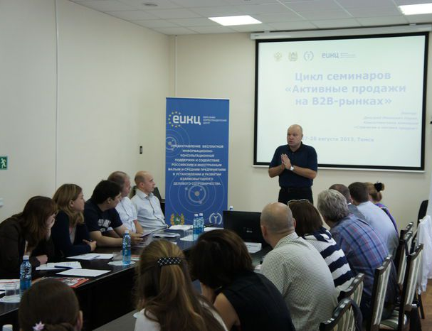
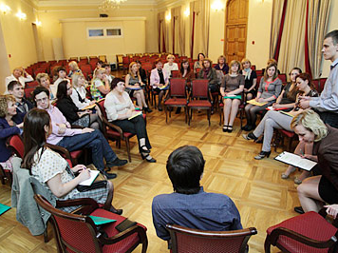
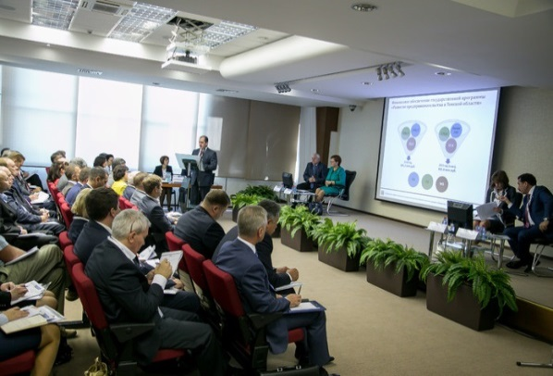
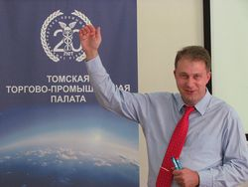
Центр повышения
компетенций в сфере ВЭД
500+
внешнеторговых контрактов
1250+
профессиональных переводов на 32 иностранных языка
900+
переданных запросов на поиск партнеров
200+
профилей томских компаний на английском языке

Slide 9
















Система бизнес-услуг Томской ТПП
по сопровождению проектов развития
Реализация социологических и
бизнес-исследований
Подбор технологии производства,
производственной площадки,
производственного оборудования
и специализированных кадров
Сопровождение на этапе поиска
и привлечения финансирования
Оценка стоимости и оформление
прав на объекты интеллектуальной
собственности
Добровольная сертификация условий
производства, экспертиза продукции
Комплексное сопровождение при
участии в закупках крупнейших заказчиков
Повышение квалификации
и сертификация кадров

Slide 10
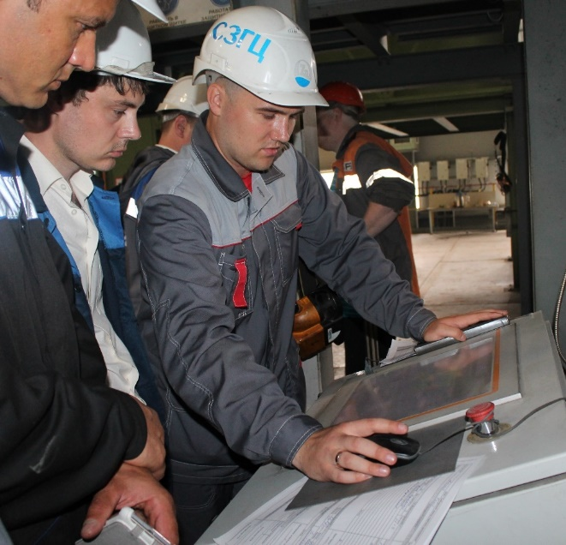
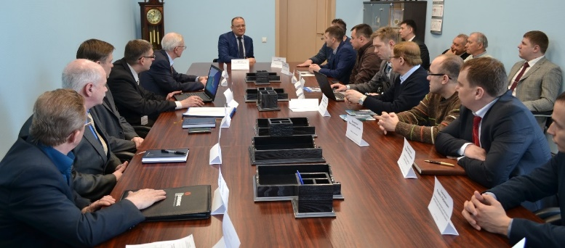
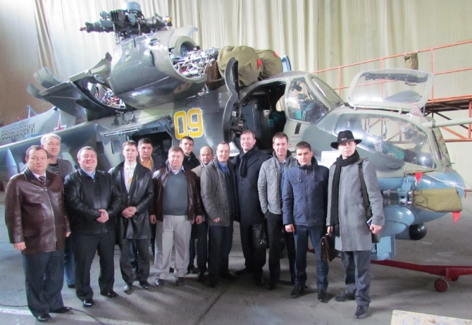












11
Площадка для прямых переговоров с техническими руководителями крупных промышленных предприятий
>1750
заказов крупных промышленных предприятий в 2013-2017 гг.

Slide 11





12
Ежегодное исследование бизнес-среды
Томской области
700
Опрошенных руководителей МСП:
>70
наблюдаемых
показателей
>10
экспертных партнеров
микро-, малые и средние предприятия, индивидуальные предприниматели:
15 основных видов деятельности (ОКВЭД), 1-15 лет ведения бизнеса,
20 муниципальных образований
>50
профильных исследований
>60
опрошенных отраслевых экспертов
СМИ, инфраструктура, бизнес, объединения предпринимателей, наука, органы власти

Slide 12
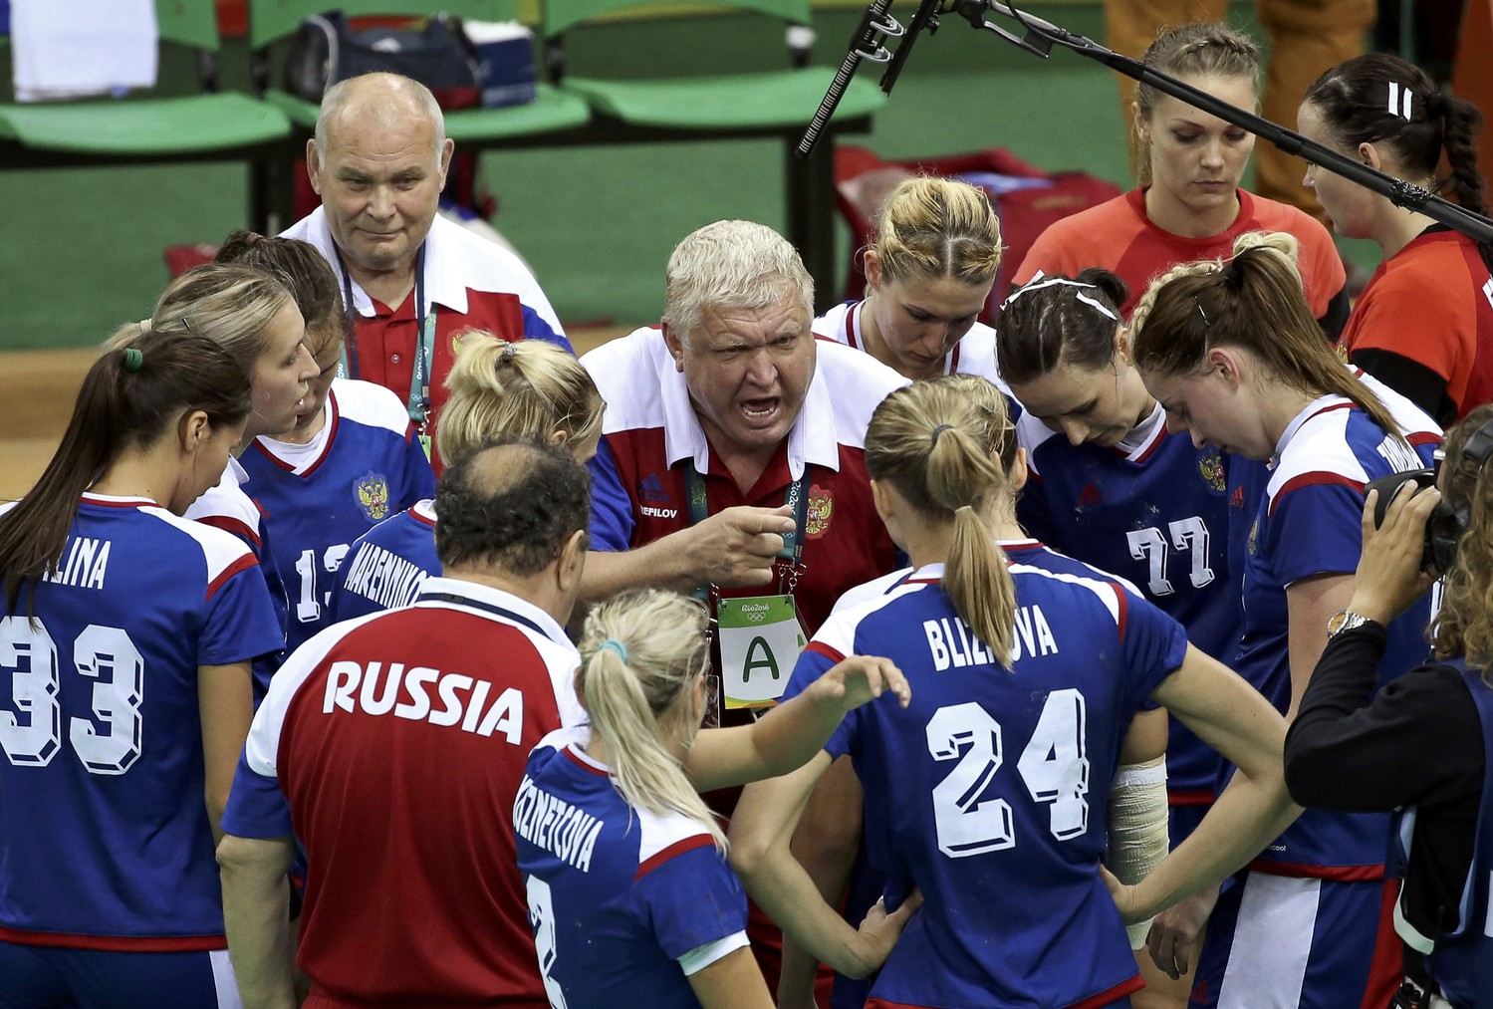

13
ПРЕДЕЛЬНО ИНТЕРАКТИВНЫЙ ПРОЦЕСС ОБУЧЕНИЯ
Программа бизнес-школы ориентирована на использование активных форм обучения: тренингов, деловых игр и анализа бизнес-кейсов и др.

Slide 13













Защита прав на
объекты интеллектуальной собственности
"Томск - студенческая столица России"
"Центр нефтегазового образования"
"Клиника профессора "Запускалова"
"Центр корпоративной медицины"
"Асиновский завод МДФ"
"Племзавод "Заварзинский"
"Горсети Томск" + глобус
"Металлообработка"
"Воронинский СПАС"
"Афинский квартал"
"Праздник топора“
"Мастер игрушек"
"Дамские штучки"
"Таежное золото"
"DEEPSUNGROW"
"Crazy Подарки"
"ТомИндуктор"
"Союзбетон"
"FERO SOFT"
"ABF АБФ"
"Тофлекс"
"МАЯЧОК"
"T.Group"
"Луквис"
"АМБИТ"

Slide 14

15
Деятельность Томской ТПП по представлению интересов и защите прав предпринимателей Томской области
Оценка регулирующего воздействия:
ТПП РФ, Законодательная Дума Томской области, Администрация Томской области
Общественные и экспертные советы: Прокуратура Томской области, Прокуратура г. Томска, ИФНС по Томской области, Томская таможня, Томскстат, УФАС по Томской области, Администрация г. Томска, Администрация Томской области, Росреестр, Кадастровая палата, Гарантийный фонд Томской области
Наблюдательные советы:
НП «ФРМСП», Гарантийный фонд
Томской области, АРП Северск,
Фонд развития МСП ЗАТО Северск
Экспертные и конкурсные комиссии:
Департамент по развитию инновационной
и предпринимательской деятельности
Томской области, Управление экономического
развития администрации Города Томска
Системные партнеры в
муниципальных образованиях:
20 центров поддержки предпринимательства

Slide 15

16
Центр экспертизы
и сертификации
7000+
выданных сертификатов

Slide 16
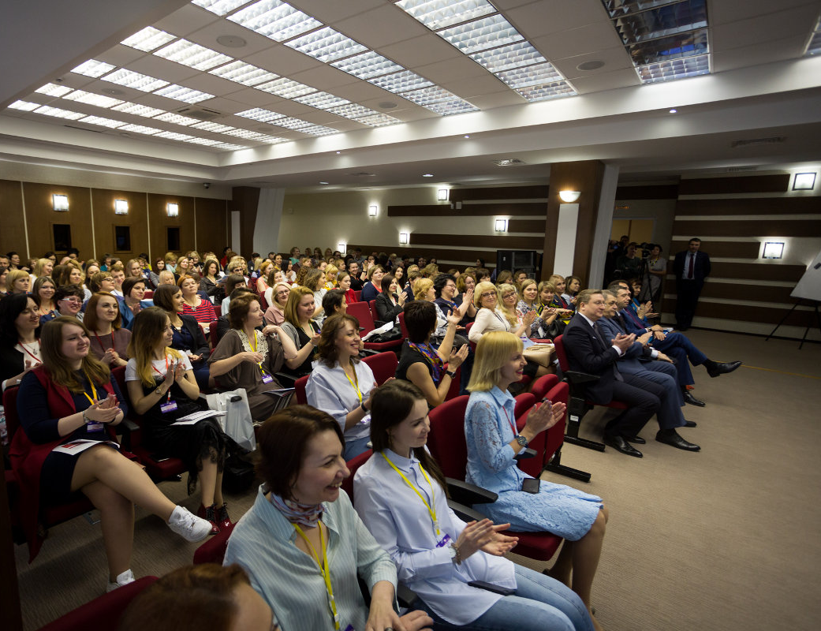
17
Конференция
«Женщина и бизнес»

Slide 17
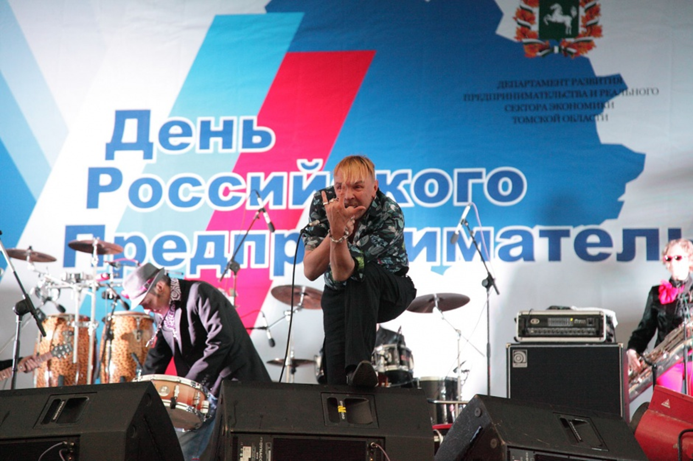
18

Slide 18
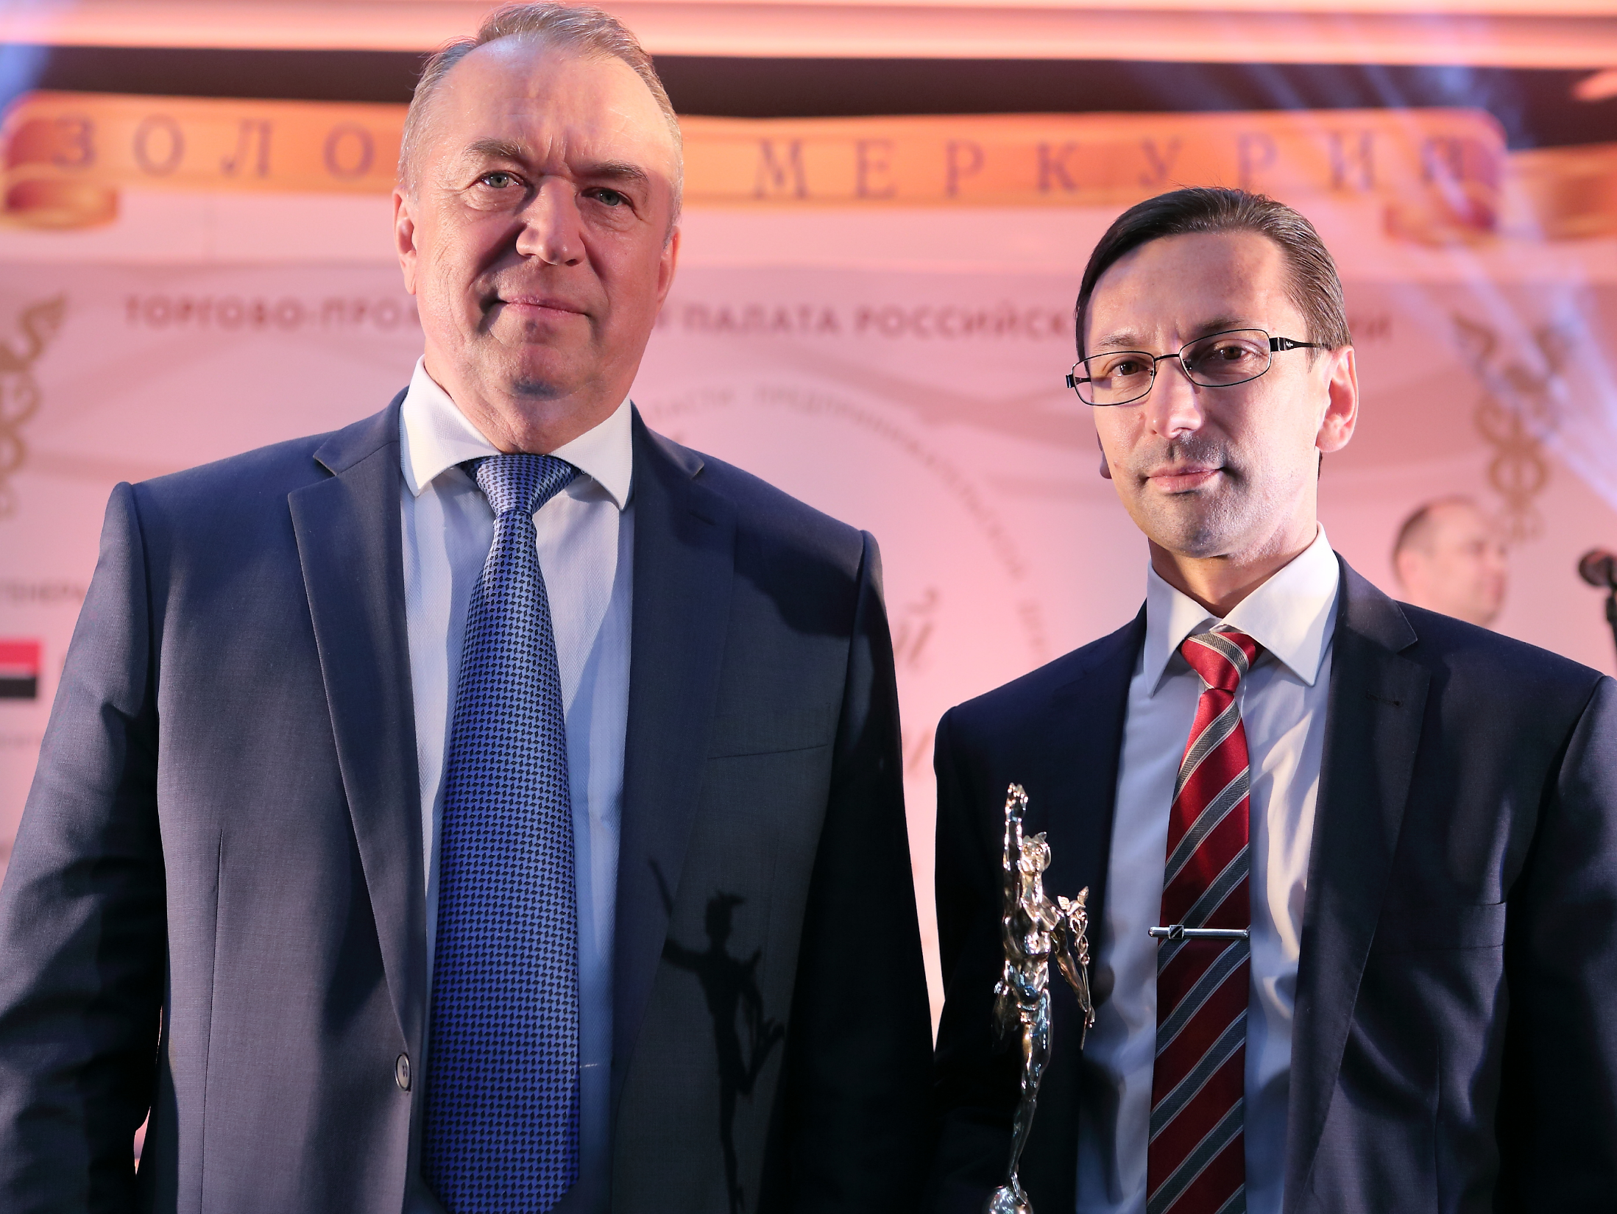
19
Национальная премия
«Золотой Меркурий»

Slide 19


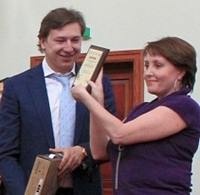

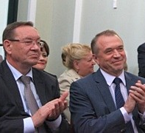

20
Самый авторитетный региональный деловой журнал
Деловой журнал Томской ТПП
«Первый экономический»
Издается с 2009 г. ежемесячно, тиражом 4000 экземпляров (одно из самых крупных региональных печатных СМИ)
Распространяется в Томской области,
а также через систему ТТП
Победитель XVII Всероссийского конкурса журналистов «Экономическое возрождение России» как ЛУЧШЕЕ СМИ В СИСТЕМЕ ТПП РФ
На страницах журнала выступают Губернатор Томской области, Председатель региональной Законодательной Думы, зарубежные послы и консулы, известные эксперты в сфере экономики и политики

Slide 20
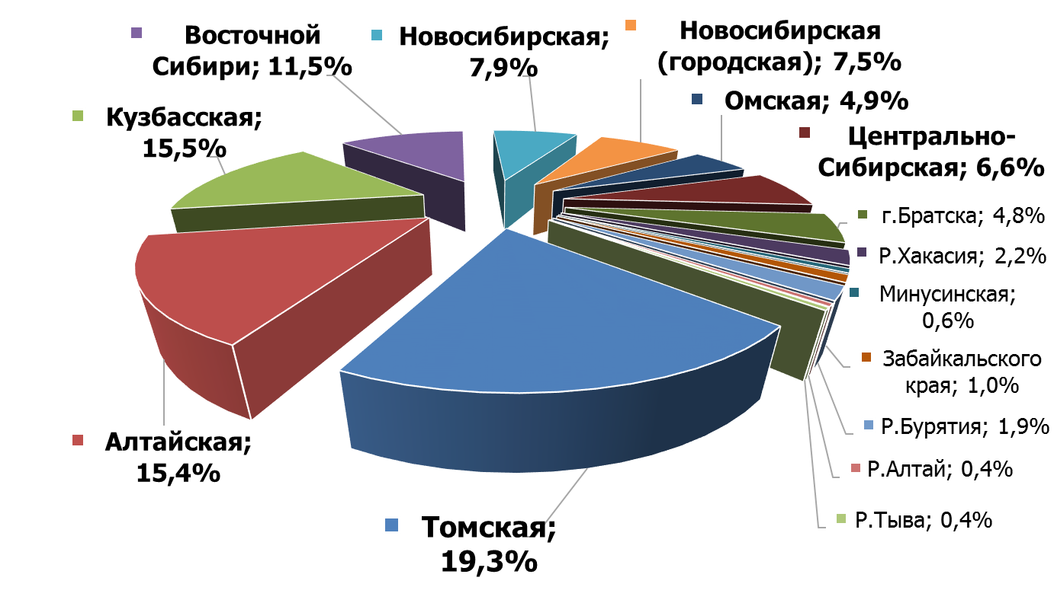
2016
Доля каждой торгово-промышленной палаты в объеме реализации услуг ТПП СФО

Slide 21
Стратегические цели
Томской ТПП до 2022 года
1.
Поддержка предпринимательства в Томской области, формирование современной и конкурентоспособной инфраструктуры развития предпринимательства
2.
Содействие улучшению «экосистемы» предпринимательства и
инвестиционного климата в Томской области
3.
Интеграция региональной экономики в российскую и
мировую торговую и финансово-экономические системы
4.
Развитие несырьевого экспорта Томской области, торгово-экономических и научно-технических связей томских предприятий с партнерами из других регионов России и зарубежных стран
5.
Продвижение идеологии антикоррупционного комплаенса
среди предпринимателей Томской области

Slide 22
Приоритетные направления деятельности Томской ТПП на 2018 – 2022 годы
1.
Повышение эффективности
системы представления и защиты
интересов бизнеса в органах власти
2.
Активное участие в реализации
экономической политики государства
3.
Сотрудничество с федеральными
институтами развития
4.
Повышение эффективности взаимодействия Томской ТПП с системой ТПП РФ

Slide 23
KPI – 2022
1.
Довести до 200 человек количество профессиональных инженеров России, сертифицированных по международным стандартам АТЭС
2.
Обеспечить присутствие продукции томских компаний в закупках 100 крупнейших заказчиков России
3.
Реализовать меры по привлечению инвестиционных проектов на территорию Томской области общей стоимостью не менее 10 млрд. руб.
4.
Обеспечить продвижение интересов бизнес-сообщества Томской области при реализации дорожных карт
5 институтов развития: АСИ, ТПП РФ, Корпорация МСП, ФРП, РЭЦ

Slide 24
KPI – 2022
5.
Довести число экспортеров Томской области до 400 предприятий и организаций
6.
Вернуть томскую продукцию на традиционные со времен СССР рынки зарубежных стран – стран СНГ,
Юго-Восточной Азии, приграничных стран
7.
Реализовать меры по обеспечению ежегодного роста объемов регионального экспорта на $10 млн.
Увеличить численность членской базы Томской ТПП до 600 предприятий и организаций
8.

Slide 25

«…обеспечить в Томской области лучшее качество жизни в Сибири…»
Стратегия социально-экономического развития
Томской области до 2030 года

